Slide 1
关系数据理论 1- 数据依赖
授课教师：马里佳
邮箱：ljma1990@szu.edu.cn
深圳大学 计算机与软件学院

Slide 2
目录
问题的提出 （对应6.1节）
数据依赖 （对应6.2.1节）
确定函数依赖 （对应6.3节）
计算F⁺和X⁺ （6.3节定义6.12， 算法6.1）
确定候选码 （对应6.2.2节+？）
模式分解 （6.4.1和6.4.2节）

Slide 3
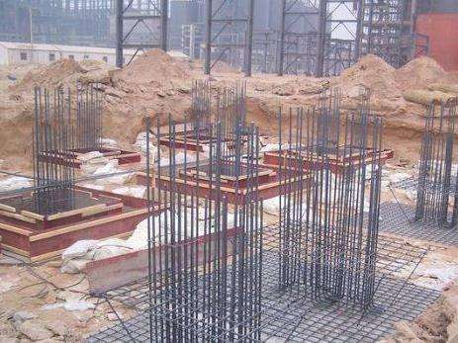
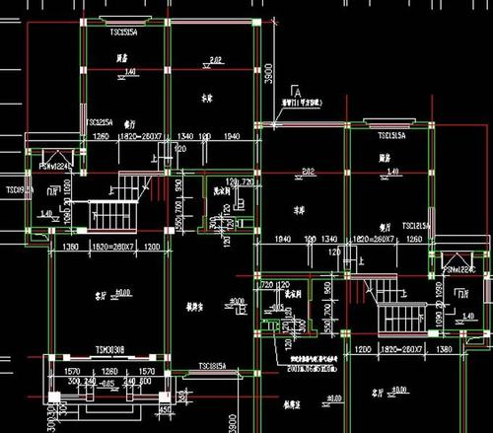
1 问题的提出
关系数据库逻辑设计
针对具体问题，如何构造一个适合于它的数据模式
数据库逻辑设计的工具──关系数据库的规范化理论

Slide 4
问题的提出（续）
[例6.1] 建立一个描述学校教务的数据库。 涉及的对象包括：
学生的学号（Sno）
所在系（Sdept）
系主任姓名（Mname）
课程号（Cno）
成绩（Grade）
假设学校教务的数据库模式用一个单一的关系模式Student来表示，则该关系模式的属性集合为：
U ＝{Sno, Sdept, Mname, Cno, Grade}
*

Slide 5
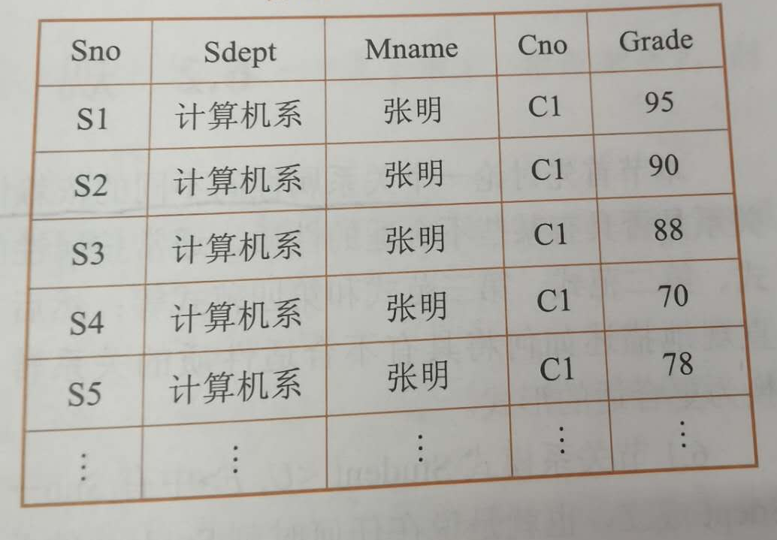
问题的提出（续）
关系模式Student<U, F>中存在的问题：
（1）数据冗余
浪费大量的存储空间
每一个系主任的姓名重复出现
（2）更新异常（Update Anomalies）
数据冗余 ，更新数据时，维护数据完整性代价大。
某系更换系主任后，必须修改与该系学生有关的每一个元组。
（3）插入异常（Insertion Anomalies）
如果一个系刚成立，尚无学生，则无法把这个系及其系主任的信息存入数据库。
（4）删除异常（Deletion Anomalies）
如果某个系的学生全部毕业了， 则在删除该系学生信息的同时，把这个系及其系主任的信息也丢掉了。
*

Slide 6
问题的提出（续）
结论
Student关系模式不是一个好的模式。
一个“好”的模式应当不会发生插入异常、删除异常和更新异常，数据冗余应尽可能少。
原因
由存在于模式中的某些数据依赖引起的。
解决方法
用规范化理论改造关系模式来消除其中不合适的数据依赖
Sno
Cno
Grade
Sdept
Mname

Slide 7
问题的提出（续）
数据依赖
是一个关系内部属性与属性之间的一种约束关系
通过属性间值的相等与否体现出来的数据间相互联系
是现实世界属性间相互联系的抽象
数据依赖的主要类型
函数依赖（Functional Dependency，简记为FD）
多值依赖（Multi-Valued Dependency，简记为MVD）
*

Slide 8
2 数据依赖
（1）函数依赖
（2）平凡函数依赖与非平凡函数依赖
（3）完全函数依赖与部分函数依赖
（4）传递函数依赖

Slide 9
（1）函数依赖
定义1 设R(U)是一个属性集U上的关系模式，X和Y是U的子集。若对于R(U)的任意一个可能的关系r，r 中不可能存在两个元组在X上的属性值相等， 而在Y上的属性值不等， 则称“X函数确定Y ”或“Y函数依赖于X ”，记作X→Y。
t1[X] = t2[X] t1[Y] = t2[Y].
符号:
X ⊂ R 表示X 是模式R属性的子集.
X Y 表示X函数确定Y .

Slide 10
（1）函数依赖
Example: which is true?
A B C D A B
a1 b1 c1 d1 A C
a1 b2 c1 d2 C A
a2 b2 c2 d2 A D
a2 b3 c2 d3 B D
a3 b3 c2 d4 AB D
Yes
Yes

Slide 11
CON…
若X→Y，X 是决定因素.
若X→Y，并且Y→X, 则记为X←→Y。
若Y不函数依赖于X, 则记为X→Y。
函数依赖不是指关系模式R的某个或某些关系实例满足的约束条件，而是指R的所有关系实例均要满足的约束条件。
An Introduction to Database System

Slide 12
（2）平凡函数依赖与非平凡函数依赖
X→Y，但Y⊈X则称X→Y是非平凡的函数依赖（ NON-Trivial FD） 。
X→Y，但Y⊆X 则称X→Y是平凡的函数依赖（ Trivial FD） 。
NON-Trivial FD： (Sno, Cno) → Grade
Trivial FD ： (Sno, Cno) → Sno
(Sno, Cno) → Cno
对于任一关系模式，平凡函数依赖都是必然成立的，它不反映新的语义。
若不特别声明， 我们总是讨论非平凡函数依赖。
*

Slide 13
（3）完全函数依赖与部分函数依赖
定义2 在R(U)中，如果X→Y，并且对于X的任何一个真子集X’, 都有 X’ ↛ Y, 则称Y对X完全函数依赖，记作X → Y。
若X→Y，但Y不完全函数依赖于X，则称Y对X部分函数依赖，记作X → Y
{CNO, CNAME} → CLOCATION
CNO → CLOCATION
F
P
P
F
*

Slide 14
(4) 传递函数依赖
定义3 在R(U)中，如果X→Y(Y⊈X)，Y↛X，Y→Z，Z⊈Y, 则称Z对X传递函数依赖(transitive functional dependency)。记为：X → Z。
注: 如果Y→X, 即X←→Y，则Z直接依赖于X，而不是传递函数依赖。
[例] 在关系Std(Sno, Sdept, Mname)中，有：
Sno → Sdept，Sdept → Mname，
Mname传递函数依赖于Sno
传递
*

Slide 15
关系数据库理论
如何设计一个高质量的数据库？
去除冗余!
分解!
如何分解?
首先：确定数据依赖 （Identify Functional Dependency）
如何确定主键（主码）?

Slide 16
确定函数依赖(1)
平凡的函数依赖: if Y ⊆ X ⊆ R, then X Y.
If X is a superkey （超码）of R and Y is any subset of R,
then X Y is in R.
基于约束规定的依赖.
Employees(SSN, Name, Years_of_emp, Salary, Bonus)
规定: Employees hired the same year have the same salary.
依赖关系:
Years_of_emp Salary

Slide 17
确定函数依赖(2)
分析属性间的语义关系
Addresses(City, Street, Zipcode)
Zipcode City
从已知的数据依赖推导出新的依赖
Let R(A, B, C), F = {A B, B C}.
A C can be derived from F.
A→C 为F所蕴涵
基于F所蕴含的关系，可以确定所有的函数依赖，可以确定码。

Slide 18
确定函数依赖(3)
在关系模式R<U,F>中为F所逻辑蕴涵的函数依赖的全体叫作F的闭包（closure），记为F ⁺ 。
A BIG F⁺ may be derived from a small F.
Example: For R(A, B, C) and
F = {A B, B C}
F⁺ = { A B, B C, A C,
A A, B B, C C,
AB AB, AB A, AB B, ... }
F ⁺是个很大的集合，如何推理？Armstrong公理

Slide 19
计算F⁺ (1)
Armstrong公理系统(1974):
A1 自反律（reflexivity rule）：若Y ⊆ X ⊆ U，则X →Y 为F所蕴涵。
A2 增广律（augmentation rule）：若X→Y为F所蕴涵，且Z ⊆ U，则XZ→YZ 为F所蕴涵。
A3 传递律（transitivity rule）：若X→Y及Y→Z为F所蕴涵，则X→Z 为F所蕴涵。
Notes:
Theorem: Armstrong's Axioms are sound and complete.
Sound --- no incorrect FD can be generated from F using Armstrong's Axioms.
Complete --- Given a set of FDs F, all FDs in F⁺ can be generated using Armstrong's Axioms.

Slide 20
计算F⁺ (2)
根据Armstrong公理系统三条推理规则可以得到下面三条推理规则：
合并规则（union rule）：
由X→Y，X→Z，有X→YZ。
伪传递规则（pseudo transitivity rule）：
由X→Y，WY→Z，有XW→Z。
分解规则（decomposition rule）：
由X→Y及Z⊆Y，有X→Z。
Armstrong公理系统是有效的、完备的

Slide 21
属性的闭包
在关系模式R<U,F>中为F所逻辑蕴涵的函数依赖的全体叫作F的闭包，记为F ⁺。
设F为属性集U上的一组函数依赖，X、Y ⊆U， X_{F}⁺={ A|X→A能由F根据Armstrong公理导出}，X_{F}⁺称为属性集X关于函数依赖集F的闭包。
X⁺ = { A | X A ∈ F⁺ }
Theorem: X Y ∈ F⁺ if and only if Y ⊆ X⁺.
*

Slide 22
计算X⁺ (1)
求闭包的算法 （算法6.1）
求属性集X（X ⊆ U）关于U上的函数依赖集F的闭包X_{F}⁺
初始化：令X⁽⁰⁾=X，i=0
求B：对X^{(i)}中的每个元素，依次检查相应的函数依赖,将依赖它的属性加入B 。
并： X^{(i+1)}=B∪X^{(i)} 。
判断：X^{(i+1)}= X^{(i)} 。
若X^{(i+1)}与X^{(i)}相等或X^{(i)}=U ，则X^{(i)}就是X_{F}⁺，
算法终止。
若否，则i=i+1，返回第②步。
*

Slide 23
计算X⁺ (2)
[Example] Relation : R<U，F>
U={A，B，C，D，E}；
F={AB→C，B→D，C→E，EC→B，AC→B}
Question:（AB）_{F}⁺ ?
Solution: Let X^{（0）}=AB；
(1) X^{（1）}=AB∪CD=ABCD。
(2) X^{（0）}≠ X^{（1）}
X^{（2）}=X^{（1）}∪E=ABCDE。
(3) X^{（2）}=U，End
→（AB）_{F}⁺ =ABCDE。

Slide 24
计算X⁺ (3)
求（X）_{F}⁺ 的作用？ 确定码
定理: 如果有R(A₁, ..., A_{n}) 和函数依赖F in R, K ⊆ R 是
超码（ superkey ）如果满足K⁺ = {A₁, ..., A_{n}};
候选码 （candidatekey）如果 K是超码，并且对于K的任意子集 X, X⁺ ≠ {A₁, ..., A_{n}}.
在上面例子中
AB 是超码，因为 (AB)⁺ = ABCDE.
因为 A⁺ = A, B⁺ = BD, A 或 B不是超码.
所以AB是候选码

Slide 25
Worked Example 1:
Relation schema: R = (A, B, C, D, E)
F = {A->BC, CD->E, A->D, B->D, E->A}
Find A⁺, B⁺, BC⁺
Find Candidate keys of R

Slide 26
Worked Example 1 (cont’)
Compute A⁺(F = {A->BC, CD->E, A->D, B->D, E->A})
result = A
result = ABCD
result = ABCDE
Therefore A⁺= ABCDE
A->BC A->D
CD->E

Slide 27
Worked Example 1 (cont’)
Compute B⁺(F = {A->BC, CD->E, A->D, B->D, E->A})
result = B
result = BD
Therefore B⁺=BD
B->D

Slide 28
Worked Example 1 (cont’)
Compute BC⁺(F = {A->BC, CD->E, A->D, B->D, E->A})
result = BC
result = BCD
result = BCDE
result = ABCDE
Therefore BC⁺=ABCDE
Hence candidate keys are??
B->D
CD->E
E->A

Slide 29
Example 2 (cont’)
List Candidate keys of R
F = {A->BC, CD->E, B->D, E->A}
Let α be a candidate key for R
α → R, there is no γ s.t. γ ⊂ α, γ → R
A? B? C? D? E?
BC? BD? CD?
Candidate keys : A E BC CD

Slide 30
确定候选码(1)
Let F be a set of FDs in relation schema R(A₁, ..., A_{n}).
Method 1 (can be automated)
(1) for each A_{i}, compute A_{i}⁺;
if A_{i}⁺ = A₁ A₂ ... A_{n}
then A_{i} is a candidate key;

Slide 31
确定候选码(2)
(2) for each pair A_{i}A_{j}, i ≠ j
if A_{i} or A_{j} is a candidate key
then A_{i}A_{j} is not a candidate key;
else compute (A_{i} A_{j})⁺;
if (A_{i}A_{j})⁺ = A₁ A₂ ... A_{n}
then (A_{i} A_{j}) is a candidate key;

Slide 32
确定候选码(3)
(3) for each triple A_{i}A_{j}A_{k}, i ≠ j, i ≠ k, j ≠ k
if any subset of A_{i}A_{j}A_{k} is a candidate key
then A_{i}A_{j}A_{k} is not a candidate key;
else compute (A_{i}A_{j}A_{k})⁺;
if (A_{i}A_{j}A_{k})⁺ = A₁ A₂ ... A_{n}
then (A_{i}A_{j}A_{k}) is a candidate key;
(4) . . . . . .

Slide 33
模式分解
如何设计一个高质量的数据库？
去除冗余!
分解!
如何分解?

Slide 34
Example
Consider :（动物名称，动物属性， 动物居住地）
F={动物名称→动物属性,
动物属性→动物居住地,
动物名称→动物居住地}
如何分解这个表?

Slide 35
Example
SL ──────────────────
动物名称 动物属性 动物居住地
──────────────────
灰太狼 羊食 青青山
喜羊羊 草食 青青草原
食人鱼 全食 青青河
美羊羊 草食 青青草原
蛤蟆 小食 青青草原
──────────────────

Slide 36
Example
1. Decompose it into:
SN(动物名称)
SD(动物属性 )
SO(动物居住地)

Slide 37

Example
SN────── SD ────── SO ──────
动物名称 动物属性 动物居住地
────── ────── ──────
灰太狼 羊食 青青山
喜羊羊 草食 青青草原
食人鱼 全食 青青河
美羊羊 小食
蛤蟆
?
Where I am?
Information lost !

Slide 38
Example
2. SL
NL(动物名称,动物居住地)
DL(动物属性,动物居住地)
then：
NL DL
Sn So SD So
灰太狼 青青山 羊食 青青山
喜羊羊 青青草原 草食 青青草原
食人鱼 青青河 全食 青青河
美羊羊 青青草原 小食 青青草原
蛤蟆 青青草原

Slide 39

Example
NL DL
─────────────
动物名称 动物居住地 动物属性
─────────────
灰太狼 青青山 羊食
喜羊羊 青青草原 草食
喜羊羊 青青草原 小食
食人鱼 青青河 全食
美羊羊 青青草原 草食
美羊羊 青青草原 小食
蛤蟆 青青草原 草食
蛤蟆 青青草原 小食
?
We cannot find “动物属性”
information for喜羊羊,美羊羊,蛤蟆
information lost and wrong
information is generated
连接有损失

Slide 40
Example
3. SL：
ND(动物名称,动物属性)
NL(动物名称,动物居住地)
Then
ND NL
动物名称 动物属性 动物名称 动物居住地
灰太狼 羊食 灰太狼 青青山
喜羊羊 草食 喜羊羊 青青草原
食人鱼 全食 食人鱼 青青河
美羊羊 草食 美羊羊 青青草原
蛤蟆 小食 蛤蟆 青青草原

Slide 41
Example
ND NL
──────────────
动物名称 动物属性 动物居住地
──────────────
灰太狼 羊食 青青山
喜羊羊 草食 青青草原
食人鱼 全食 青青河
美羊羊 草食 青青草原
蛤蟆 小食 青青草原
──────────────
No information lost.
连接无损失

Slide 42
模式分解
无损连接分解
Lossless Join Decomposition
保持函数依赖分解
Dependency-Preserving Decomposition

Slide 43
模式分解
无损连接分解
Lossless Join Decomposition
ND NL
动物名称 动物属性 动物名称 动物居住地
──────────────
动物名称 动物属性 动物居住地
──────────────
灰太狼 羊食 青青山
喜羊羊 草食 青青草原
食人鱼 全食 青青河
美羊羊 草食 青青草原
蛤蟆 小食 青青草原
──────────────
No information lost.
ND NL
连接无损失

Slide 44
无损连接分解 (1)
Definition: Let R be a relation schema. A set of relation schemas {R₁, R₂, ..., R_{n}} is a decomposition of R if R = R₁ ∪ ... ∪ R_{n}.
Claim: If {R₁, R₂, ..., R_{n}} is a decomposition of R and r is an instance of R, then
{R₁, R₂, ..., R_{n}} is a lossless (non-additive) join decomposition of R if for every legal instance r of R, we have
r = π_{R1}(r) ∞ π_{R2}(r) ∞ . . . ∞ π_{Rn}(r)

Slide 45
无损连接分解(2)
判定一个分解是否无损连接性
适用于分解为两个关系模式
定理（同定理6.5）: Let R be a relation schema and F be a set of FDs in R. Then a decomposition of R, {R1, R2}, is a lossless-join decomposition if and only if
R1 ∩ R2 R1 - R2; or
R1 ∩ R2 R2 - R1.
1. 计算 R1 ∩ R2 指属性的交集
2. 计算 R1 - R2 属性的差
3.判定函数依赖关系是否成立

Slide 46
无损连接分解(3)
Example
F={动物名称→动物属性,动物属性→动物居住地,动物名称→动物居住地}
T1 (动物名称，动物属性)
T2 (动物名称，动物居住地)
T1 ∩T2=动物名称
T1 -T2=动物属性
T2 –T1=动物居住地
动物名称 动物属性
动物名称 动物居住地
无损连接分解！

Slide 47
无损连接分解(4)
Example
F={动物名称→动物属性,动物属性→动物居住地,动物名称→动物居住地}
T1 (动物名称，动物居住地)
T2 (动物属性，动物居住地)
T1 ∩T2=动物居住地
T1 -T2=动物名称
T2 –T1=动物属性
动物居住地 动物名称
动物居住地 动物属性
有损连接分解！

Slide 48
无损连接分解(5)
Example
F={动物名称→动物属性,动物属性→动物居住地,动物名称→动物居住地}
T1 (动物名称，动物属性)
T2 (动物属性，动物居住地)
T1 ∩T2=动物属性
T1 -T2=动物名称
T2 –T1=动物居住地
动物属性 动物名称
动物属性 动物居住地
无损连接分解！

Slide 49
无损连接分解(6)
判定一个分解是否无损连接性
适用于分解为多个关系模式
6.2 算法 判定无损连接性
输入：关系模式R(A₁，A₂，…,A_{n}),它的函数依赖集F以及分解 ={R₁，R₂，…,R_{k}}。
方法：
（1）构造表：构造一个k行n列的表，第i行对应于关系模式R_{i}，第j列对应于属性A_{j}。
（2）填表（根据属性的分配）：如果A_{j}∈R_{i，}则在第i行第j列上放符号a_{j},否则放符号b_{ij}。

Slide 50
无损连接分解(6)
（3）更新表（根据F更新）：逐一检查F中的每一个函数依赖，并修改表中的元素。方法：取F中一个函数依赖X→Y，在X的列中寻找相同的行，然后将这些行中Y的分量改为相同的符号，如果其中有a_{j},则将b_{ij}改为a_{j};若其中无a_{j}，则改为某一个b_{ij}。
（4）循环更新：反复检查第（2）步，至无改变为止.
（5）判断：若存在某一行为a₁,a₂,…,a_{k},则分解 具有无损连接性；如果F中所有函数依赖都不能再修改表中的内容，且没有发现这样的行，则分解 不具有无损连接性。

Slide 51
举例
举例：已知R<U,F>，U={A,B,C,D,E}，F={A→C,B→C,C→D,DE→C,CE→A}，R的一个分解为R1(AD)，R2(AB)，R3(BE)，R4(CDE)，R5(AE)，判断这个分解是否具有无损连接性。

Slide 52
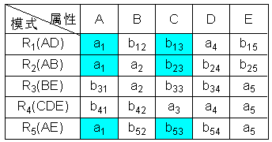
举例
① 构造一个初始的二维表，若“属性”属于“模式”中的属性，则填aj，否则填bij。
分解为R1(AD)，R2(AB)，R3(BE)，R4(CDE)，R5(AE)
② 根据A→C，对上表进行处理，由于属性列A上第1、2、5行相同均为a1，所以将属性列C上的b13、b23、b53改为同一个符号b13（取行号最小值）。

Slide 53
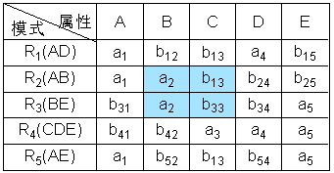
举例
③ 根据B→C，对上表进行处理，由于属性列B上第2、3行相同均为a2，所以将属性列C上的b13、b33改为同一个符号b13（取行号最小值）。

Slide 54
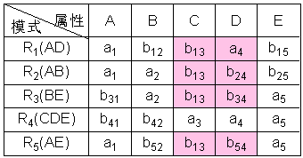
举例
④ 根据C→D，对上表进行处理，由于属性列C上第1、2、3、5行相同均为b13，所以将属性列D上的值均改为同一个符号a4。

Slide 55
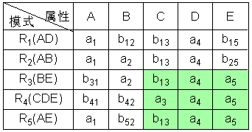
举例
⑤ 根据DE→C，对上表进行处理，由于属性列DE上第3、4、5行相同均为a4a5，所以将属性列C上的值均改为同一个符号a3。

Slide 56
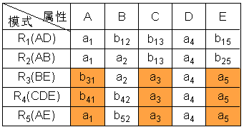
举例
⑥ 根据CE→A，对上表进行处理，由于属性列CE上第3、4、5行相同均为a3a5，所以将属性列A上的值均改为同一个符号a1。

Slide 57
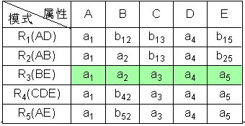
举例
存在某一行为a₁,a₂,…,a_{k},则分解具有无损连接性

Slide 58
保持函数依赖分解(1)
Example: Suppose R(City, Street, Zipcode),
F = {CS Z, Z C}, R1(S, Z), R2(C, Z).
π_{R1}(F) = {S S, Z Z, S Z S,
SZ Z, SZ SZ}
π_{R2}(F) = {Z C, C C, Z Z,
CZ C, CZ Z, CZ CZ}
定义:对关系 R 和函数依赖F, 分解 {R₁, R₂, ..., R_{n}} 保持函数依赖,如果满足
F⁺ = (F₁ ∪ F₂ ∪ . . . ∪ F_{n})⁺
where F_{i} = π_{Ri}(F), i = 1, ..., n.

Slide 59
保持函数依赖分解(2)
在上面例子中, {R1, R2} 是R的一个分解.
因为 CS Z ∈ F⁺
但是 CS Z ∉ (π_{R1}(F) ∪ π_{R2}(F))⁺,
所以这个分解不能保持函数依赖.

Slide 60
保持函数依赖分解(3)
判定是否保持函数依赖分解
Algorithm DP
Input: A relation schema R, A set of FDs F in R, a decomposition {R₁, R₂, ..., R_{n}} of R.
for every X Y ∈ F
if ∃ R_{i} such that XY ⊆ R_{i}
then X Y is preserved;
else use Algorithm XYGP to find W;
if Y ⊆ W then X Y is preserved;
if every X Y is preserved
then {R₁, ..., R_{n}} is dependency-preserving;
else {R₁, ..., R_{n}} is not dependency-preserving;

Slide 61
保持函数依赖分解(4)
Algorithm XYGP
W := X;
repeat for i from 1 to n do
W := W ∪ ((W ∩ R_{i})⁺ ∩ R_{i});
在每个分解后的关系R_{i}中寻找X可以确定的属性集
until there is no change to W;

Slide 62
保持函数依赖分解(5)
示例: Suppose R(A, B, C, D),
F = {A B, B C, C D, D A },
R1(A,B), R2(B,C), R3(C,D).
Is {R1, R2, R3} dependency-preserving?
Since AB ⊆ R1, A B is preserved.
Since BC ⊆ R2, B C is preserved.
Since CD ⊆ R3, C D is preserved.

Slide 63
保持函数依赖分解(6)
For D A, use Algorithm XYGP to compute W.
Initialization: W = D;
first iteration:
W = D ∪ ((D ∩ AB)⁺ ∩ AB) = D;
W = D ∪ ((D ∩ BC)⁺ ∩ BC) = D;
W = D ∪ ((D ∩ CD)⁺ ∩ CD)
= D ∪ (D⁺ ∩ CD)
= D ∪ (ABCD ∩ CD) = CD;

Slide 64
保持函数依赖分解(7)
second iteration:
W = CD ∪ ((CD ∩ AB)⁺ ∩ AB) = CD;
W = CD ∪ ((CD ∩ BC)⁺ ∩ BC)
= CD ∪ (C⁺ ∩ BC) = BCD;
W = BCD ∪ ((BCD ∩ CD)⁺ ∩ CD)
= BCD;
third iteration:
W = BCD ∪ ((BCD ∩ AB)⁺ ∩ AB)
= ABCD;
Since A ⊆ W, D A is also preserved.
Hence, {R1, R2, R3} is a dependency-preserving decomposition.

Slide 65
Example 1:
Let Relation Schema R = (A, B, C, D, E)
Let F = {A->BC, CD->E, B->D, E->A}
Let R be decomposed into R₁= (A, B, C) and R₂= (A, D, E)
Is it a lossless-join decomposition?
Is it a dependency-preserving decomposition?
If R_{a}= (A, B, C) R_{b}= (C, D, E)
Is it a lossless-join decomposition?
Is it a dependency-preserving decomposition?

Slide 66
Example 1:
Let R = (A, B, C, D, E) and F = {A->BC, CD->E, B->D, E->A}
Let R be decomposed inot R₁= (A, B, C) and R₂= (A, D, E)
Is it a lossless-join decomposition?
R₁ – R₂ = {B，C}
{A} is superkey of R₁, A->BC so lossless-join
Is it a dependency-preserving decomposition?
NO

Slide 67
Example 1:
R = (A, B, C, D, E) F = {A->BC, CD->E, B->D, E->A}
R_{a}= (A, B, C) R_{b}= (C, D, E)
Is it a lossless-join decomposition?
R_{a} – R_{b} = {A，B}
R_{b} – R_{a} = {D，E}
{C} is not superkey of R_{a} and R_{b}, so lossy-join
Is it a dependency-preserving decomposition?
Yes

